Slide 1

Ô CỬA MAY MẮN

Slide 2

Ngô Quyền dùng kế gì để đánh giặc?
Lợi dụng thuỷ triều chôn cọc gỗ có đầu nhọn xuống nơi hiểm yếu ở cửa sông Bạch Đằng.

Slide 3
Chiến thắng Bạch Đằng có ý nghĩa như thế nào?
Đã chấm dứt thời kì hơn 1000 năm nhân dân ta sống dưới ách đô hộ của phong kiến phương Bắc và mở ra thời kì độc lập lâu dài cho dân tộc.

Slide 4

Lịch sử
Tuần 8: Ôn tập

Slide 5

Vẽ trục thời gian và ghi các sự kiện tiêu biểu đã học tương ứng với các mốc thời gian cho trước:
Nước
Văn Lang ra đời
Nước Âu Lạc rơi vào tayTriệu Đà
Chiến thắng Bạch Đằng
Khoảng năm 700
Năm 179
CN
Năm 938

Slide 6

Nước Văn Lang

Slide 7
Sắp xếp tên các tầng lớp: Vua Hùng, lạc hầu, lạc tướng, lạc dân, nô tì. Vào sơ đồ sau:
Vua Hùng
Lạc hầu
Lạc tướng
Lạc dân
Nô tì

Slide 8
Xã hội Văn Lang có 4 tầng lớp chính. Đứng đầu là nhà nước có vua, gọi là Hùng Vương. Giúp vua Hùng cai quản đất nước có các lạc hầu , lạc tướng. Dân thường gọi là lạc dân, tầng lớp thấp kém, nghèo hèn nhất là nô tì.

Slide 9

Nước Âu Lạc

Slide 10
Công việc chính của người Âu Lạc là gì?
Công việc chính của người Âu Lạc là: trồng lúa và chăn nuôi.
Những thành tựu nổi bật của người dân Âu Lạc là:
+ Biết chế tạo và sử dụng các dụng cụ bằng đồng và sắt.
+ Chế tạo được loại nỏ bắn được nhiều mũi tên( gọi là nỏ thần)
+ Xây được thành Cổ Loa kiên cố.
2. Những thành tựu nổi bật của người dân Âu Lạc là gì ?
-

Slide 11

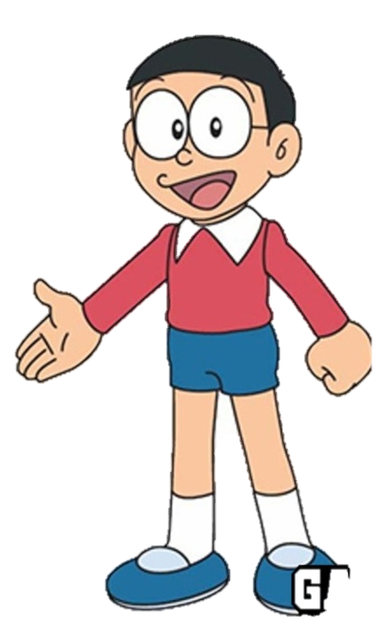
Vì sao cuộc xâm lược của quân Triệu Đà lại thất bại ?
Vì người dân Âu Lạc đoàn kết một lòng chống giặc ngoại xâm, lại có tướng chỉ huy giỏi, vũ khí tốt, thành lũy kiên cố.

Slide 12
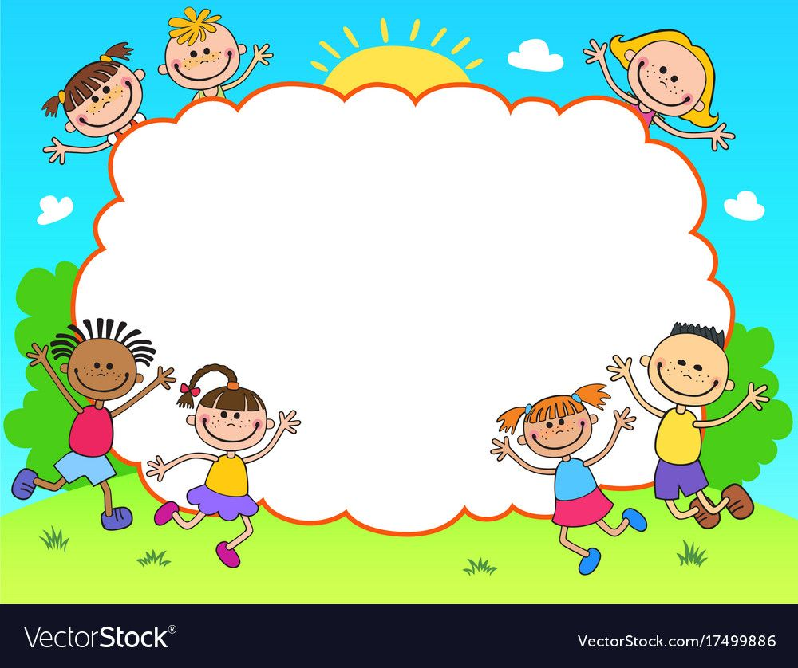
RUNG CHUÔNG VÀNG

Slide 13
RUNG CHUÔNG VÀNG
1
2
3
4
5
6
7
8
9
10
11
12
13
14

Slide 14


1. Thành Cổ Loa có dạng hình gì?
A. Hình xoáy trôn ốc.
B. Hình tròn.
C. Hình thang
0
8
9
10
6
5
4
1
2
3
7

Slide 15

2. Sau khi An Dương Vương thua trận, nước Âu Lạc thay đổi như thế nào?
A. Nhân dân vẫn sống bình an, hạnh phúc.
B. Vẫn là nước độc lập, tự chủ.
C. Rơi vào ách đô hộ của các triều đại phong kiến phương Bắc.
0
8
9
10
6
5
4
1
2
3
7

Slide 16


3. Cuộc khởi nghĩa
Hai Bà Trưng năm nào?
A.40 B.50 C.60
Đáp án:
A
0
8
9
10
6
5
4
1
2
3
7

Slide 17

4. Thực hiện nhiệm vụ sau:
“Cùng cả lớp hát một bài”

Slide 18

5. Cuộc khởi nghĩa
Triệu Quang Phục năm nào?
A.350 B.450 C.550
Đáp án:
C
0
8
9
10
6
5
4
1
2
3
7

Slide 19
6. Cuộc khởi nghĩa
Khúc Thừa Dụ năm nào?
A. 905 B.805 C.705
A
Đáp án:
0
8
9
10
6
5
4
1
2
3
7

Slide 20
7. Trước sự áp bức, bóc lột nặng nề của bọn đô hộ, nhân dân ta đã phản ứng ra sao?
Nhân dân ta học theo tập tục của người Hán.
A
Nhân dân ta đã liên tục nổi dậy các cuộc đấu tranh
Nhân dân ta đã liên tục nổi dậy các cuộc đấu tranh.
B
B
Nhân dân ta làm theo tất cả các yêu cầu của chúng.
C
0
8
9
10
6
5
4
1
2
3
7

Slide 21
8. Mở đầu cho các cuộc khởi nghĩa chống lại các nước phong kiến phương Bắc là:
A
Khởi nghĩa Mai Thúc Loan
B
Khởi nghĩa Lí Bí
C
C
Khởi nghĩa Hai Bà Trưng
Khởi nghĩa Hai Bà Trưng
0
8
9
10
6
5
4
1
2
3
7

Slide 22
9. Nam Hán đánh nước ta lần này với lực lượng như thế nào? Do ai chỉ huy?
Nam Hán đưa đạo quân rất đông, do thái tử Hoằng Tháo chỉ huy.
Đưa lực lượng rất đông, do vua Nam Hán chỉ huy.
0
8
9
10
6
5
4
1
2
3
7

Slide 23
10. Quân Nam Hán tấn công nước ta bằng đường nào ?
A. Đường hàng không
B. Đường bộ
C. Đường thủy và bộ
D. Đường thủy
0
8
9
10
6
5
4
1
2
3
7

Slide 24
11. Kết quả trận của trận bạch Đằng:
Quân Nam Hán chết quá nửa, Hoằng Tháo tử trận. Cuộc xâm lược của quân Nam Hán hoàn toàn thất bại.
Hoằng Tháo cho người về nước đưa quân viện trợ. Quân ta vội rút lui chờ thời cơ khác.
0
8
9
10
6
5
4
1
2
3
7

Slide 25

12.Ngô Quyền đã dựa vào hiện tượng thiên nhiên nào để đánh giặc ?
A. Lũ lụt
B. Mưa to
C. Bão lớn
D. Thủy triều
0
8
9
10
6
5
4
1
2
3
7

Slide 26

13. Ai người quê ở Đường Lâm
Đánh tan quân Hán Bạch Đằng tiếng vang?
Dương
Đình Nghệ
C. Ngô Quyền
B.QuangTrung
D.Cả 3 ý đều
không đúng
0
8
9
10
6
5
4
1
2
3
7

Slide 27
14. Nơi Ngô Quyền chọn làm kinh đô?
A. Phú Xuân
B. Phương Bắc
C. Cổ Loa
D. Mê Linh
0
8
9
10
6
5
4
1
2
3
7

Slide 28
Dặn dò
Chuẩn bị bài 7: Đinh Bộ Lĩnh dẹp loạn 12 sứ quân.
Về nhà mỗi em chuẩn bị một câu chuyện kể về nhân vật lịch sử nào mà em thích

Slide 29

CHÀO CÁC EM !

